Slide 1
第5章 无限长单位脉冲响应（IIR）
数字滤波器的设计方法
5.1 基本概念
5.2 IIR滤波器设计的特点
5.3 常用模拟低通滤波器的设计方法
5.4 用脉冲响应不变法设计IIR数字滤波器
5.5 用双线性变换法设计IIR数字滤波器
5.6 设计IIR滤波器的频率变换法
5.7 Z平面变换法

Slide 2
5.1 基本概念
5.1.1 选频滤波器的分类
数字滤波器是数字信号处理的重要基础。在对信号的过滤、检测与参数的估计等处理中, 数字滤波器是使用最广泛的线性系统。
数字滤波器是对数字信号实现滤波的线性时不变系统。它将输入的数字序列通过特定运算转变为输出的数字序列。因此， 数字滤波器本质上是一台完成特定运算的数字计算机。

Slide 3
由第1章1.3节已经知道，一个输入序列x(n)，通过一个单位脉冲响应为h(n)的线性时不变系统后，其输出响应y(n)为
将上式两边经过傅里叶变换，可得
式中，Y(e^{jω})、X(e^{jω})分别为输出序列和输入序列的频谱函数， H(e^{jω})是系统的频率响应函数。

Slide 4
可以看出，输入序列的频谱X(e^{jω})经过滤波后，变为X(e^{jω})H(e^{jω})。如果|H(e^{jω})|的值在某些频率上是比较小的，则输入信号中的这些频率分量在输出信号中将被抑制掉。因此，只要按照输入信号频谱的特点和处理信号的目的，适当选择H(e^{jω})，使得滤波后的X(e^{jω})、H(e^{jω})符合人们的要求，这就是数字滤波器的滤波原理。和模拟滤波器一样，线性数字滤波器按照频率响应的通带特性可划分为低通、高通、带通和带阻几种形式。它们的理想模式如图5-1所示。（系统的频率响应H(e^{jω})是以2π为周期的。)

Slide 5
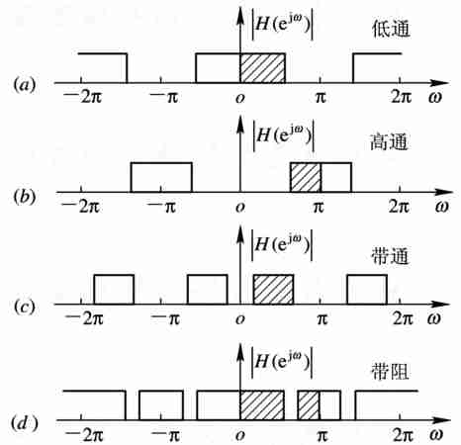
图 5-1 数字滤波器的理想幅频特性

Slide 6
满足奈奎斯特采样定理时，信号的频率特性只能限带于|ω|<π的范围。由图5-1可知，理想低通滤波器选择出输入信号中的低频分量，而把输入信号频率在ω_{c}<ω≤π范围内所有分量全部滤掉。相反地，理想高通滤波器使输入信号中频率在ω_{c}≤ω≤π范围内的所有分量不失真地通过，而滤掉低于ω_{c}的低频分量。带通滤波器只保留介于低频和高频之间的频率分量。

Slide 7
5.1.2 滤波器的技术指标
理想滤波器(如理想低通滤波器)是非因果的， 其单位脉冲响应从-∞延伸到+∞， 因此，无论用递归还是非递归方法， 理想滤波器是不能实现的， 但在概念上极为重要。
一般来说，滤波器的性能要求往往以频率响应的幅度特性的允许误差来表征。以低通滤波器为例，如图5-2（称容限图）所示， 频率响应有通带、 过渡带及阻带三个范围（而不是理想的陡截止的通带、阻带两个范围）。图中δ₁为通带的容限，δ₂为阻带的容限。

Slide 8
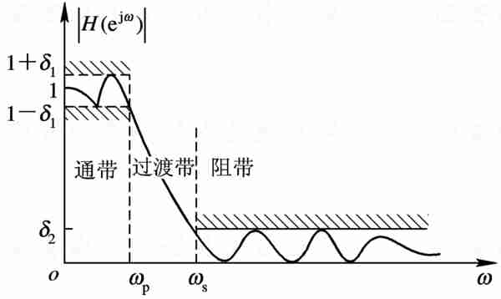
图 5-2 低通滤波器频率响应幅度特性的容限图

Slide 9
在通带内，幅度响应以最大误差±δ₁逼近于1，即
|ω|≤ω_{p}
(5-1)
在阻带内，幅度响应以误差小于δ₂而逼近于零，即
ω_{s}≤|ω|≤π
(5-2)
式中，ω_{p}, ω_{s}分别为通带截止频率和阻带截止频率，它们都是数字域频率。幅度响应在过渡带（ω_{p，}ω_{s}） 中从通带平滑地下降到阻带，过渡带的频率响应不作规定。

Slide 10
虽然给出了通带的容限δ₁及阻带的容限δ₂，但是，在具体技术指标中往往使用通带允许的最大衰减（波纹）A_{p}和阻带应达到的最小衰减A_{s}描述，A_{p}及A_{s}的定义分别为：
（5-3a）
（5-3b）
式中，假定|H(e^{j0})|=1(已被归一化)。例如|H(e^{jω})|在ω_{p}处满足|H(e^{jωp})|=0.707，则A_{p}=3 dB；在ω_{s}处满足|H(e^{jωs})|=0.001，则A_{s}=60 dB（参考图5-2）。(注：lg是log₁₀的规范符号表示。)

Slide 11
5.1.3 FIR型滤波器和IIR型滤波器
数字滤波器按单位脉冲响应h(n)的时域特性可分为无限长脉冲响应IIR（Infinite Impulse Response）滤波器和有限长脉冲响应FIR（Finite Impulse Response）滤波器。
IIR滤波器一般采用递归型的实现结构。其N阶递归型数字滤波器的差分方程为
（5-4）

Slide 12
式（5-4）中的系数a_{k}至少有一项不为零。 a_{k}≠0 说明必须将延时的输出序列反馈回来，也即递归系统必须有反馈环路。相应的IIR滤波器的系统函数为
（5-5）
IIR滤波器的系统函数H(z)在Z平面上不仅有零点，而且有极点。

Slide 13
FIR滤波器的单位脉冲响应h(n)是有限长的，即0≤n≤N-1， 该系统一般采用非递归型的实现结构，但如果系统函数中出现零、 极点相消时, 也可以有递归型的结构(如频率采样结构)。FIR滤波器的系统函数为
（5-6）
由式（5-6）可知，H(z)的极点只能在Z平面的原点。

Slide 14
5.1.4 滤波器的设计步骤
(1) 按照实际任务要求， 确定滤波器的性能指标。
(2) 用一个因果稳定的离散线性时不变系统的系统函数去逼近这一性能要求。根据不同要求可以用IIR系统函数，也可以用FIR系统函数去逼近。
(3) 利用有限精度算法来实现这个系统函数。这里包括选择运算结构（如第4章中的各种基本结构），选择合适的字长（包括系数量化及输入变量、中间变量和输出变量的量化）以及有效数字的处理方法（舍入、截尾）等。

Slide 15
5.2 IIR滤波器设计的特点
式（5-5）的系统函数又可以用零、极点表示如下：
一般满足M≤N，这类系统称为N阶系统，当M>N时，H(z)可看成是一个N阶IIR子系统与一个(M-N)阶的FIR子系统的级联。 以下讨论都假定M≤N。

Slide 16
IIR滤波器的系统函数的设计就是确定各系数a_{k}, b_{k}或零极点c_{k}，d_{k}和A，以使滤波器满足给定的性能要求。通常有以下两种方法：
1）利用模拟滤波器的理论来设计数字滤波器
首先，设计一个合适的模拟滤波器；然后，变换成满足预定指标的数字滤波器。这种方法很方便，因为模拟滤波器已经具有很多简单而又现成的设计公式，并且设计参数已经表格化了，设计起来既方便又准确。

Slide 17
2） 最优化设计法
最优化设计法一般分两步来进行:
第一步要选择一种最优准则。例如，选择最小均方误差准则。它是指在一组离散的频率｛ω_{i}｝(i=1, 2, …, M)上，所设计出的实际频率响应幅度|H(e^{jω})|与所要求的理想频率响应幅度|H_{d} (e^{jω})|的均方误差ε最小。
此外还可以有其他许多种误差最小的准则，如最大误差最小准则等。

Slide 18
第二步，求在此最佳准则下滤波器系统函数的系数a_{k}, b_{k}。一般是通过不断改变滤波器系数a_{k}、b_{k}，分别计算ε; 最后，找到使ε为最小时的一组系数a_{k}, b_{k}，从而完成设计。这种设计需要进行大量的迭代运算，故离不开计算机。所以最优化方法又称为计算机辅助设计法。

Slide 19
本章着重讨论第一种方法。利用模拟滤波器来设计数字滤波器，就是从已知的模拟滤波器传递函数H_{a}(s)设计数字滤波器的系统函数H(z)。因此，它归根结底是一个由S平面映射到Z平面的变换，这个变换通常是复变函数的映射变换，这个映射变换必须满足以下两条基本要求：
（1）H(z)的频率响应要能模仿H_{a}(s)的频率响应，也即S平面虚轴jΩ必须映射到Z平面的单位圆e^{jω}上。

Slide 20
（2） 因果稳定的H_{a}(s)应能映射成因果稳定的H(z)，也即S平面的左半平面Re［s］<0必须映射到Z平面单位圆的内部|z|<1。
下面首先介绍一下常用模拟低通滤波器的特性，然后分别讨论由模拟滤波器设计IIR数字滤波器的两种常用的变换方法：脉冲响应不变法和双线性变换法。FIR数字滤波器的设计方法与 IIR数字滤波器设计方法明显不同，这将在下一章中介绍。

Slide 21
5.3 常用模拟低通滤波器的设计方法
常用的模拟原型滤波器有巴特沃思（Butterworth）滤波器、切比雪夫（Chebyshev）滤波器、椭圆（Ellipse）滤波器、贝塞尔（Bessel）滤波器等。这些滤波器都有严格的设计公式，现成的曲线和图表供设计人员使用。这些典型的滤波器各有特点：巴特沃思滤波器具有单调下降的幅频特性；切比雪夫滤波器的幅频特性在通带或者在阻带有波动，可以提高选择性；贝塞尔滤波器通带内有较好的线性相位特性；椭圆滤波器的选择性相对前三种是最好的, 但在通带和阻带内均为等波纹幅频特性。这样根据具体要求可以选用不同类型的滤波器。

Slide 22
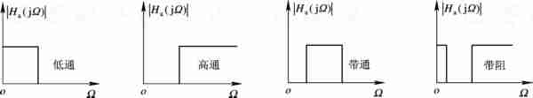
图 5-3 各种理想模拟滤波器的幅频特性

Slide 23
5.3.1 由幅度平方函数来确定系统函数
模拟滤波器幅度响应常用幅度平方函数|H_{a}(jΩ)|²来表示，即
由于滤波器冲激响应h_{a}(t)是实函数，因而H_{a}(jΩ)满足
所以
（5-7）
式中，H_{a}(s)是模拟滤波器的系统函数，它是s的有理函数; H_{a}(jΩ)是滤波器的频率响应特性； |H_{a}(jΩ)|是滤波器的幅度特性。

Slide 24
现在的问题是要由已知的|H_{a}(jΩ)|²求得H_{a}(s)。回到式（5-7），设H_{a}(s)有一个极点（或零点）位于s=s₀处，由于冲激响应h_{a}(t)为实函数，则极点（或零点）必以共轭对形式出现，因而s=s ₀*处也一定有一极点（或零点），所以与之对应H_{a}(-s)在s=-s₀和-s₀*处必有极点（或零点），H_{a}(s)H_{a}(-s)在虚轴上的零点（或极点）（对临界稳定情况，才会出现虚轴的极点）一定是二阶的， 这是因为冲激响应h_{a}(t)是实的，因而H_{a}(s)的极点（或零点）必成共轭对出现。H_{a}(s)H_{a}(-s)的极点、零点分布是成象限对称的，如图5-4所示。

Slide 25
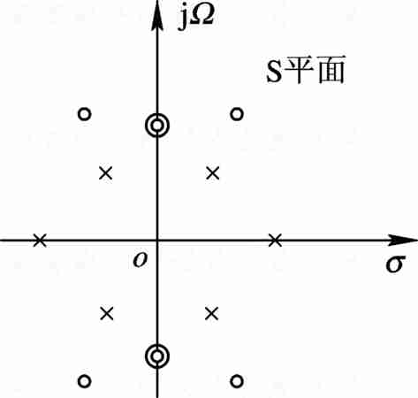
故一般情况下，有一个零极点存在，
同时就有四个零极点存在
一对四的关系
图 5-4 H_{a}(s)H_{a}(-s)的极、零点分布

Slide 26
我们知道，任何实际可实现的滤波器都是稳定的，因此, 其系统函数H_{a}(s)的极点一定落在s的左半平面，所以左半平面的极点一定属于H_{a}(s)，则右半平面的极点必属于H_{a}(-s)。
零点的分布则无此限制，只和滤波器的相位特征有关。如果要求最小的相位延时特性，则H_{a}(s)应取左半平面零点。如果有特殊要求，则按这种要求来考虑零点的分配；如无特殊要求，则可将对称零点的任一半（应为共轭对）取为H_{a}(s)的零点。
最后, 按照H_{a}(jΩ)与Ｈ_{a}(s)的低频特性或高频特性的对比确定出增益常数。由求出的H_{a}(s)的零点、极点及增益常数，则可完全确定系统函数H_{a}(s)。
①
②

Slide 27
5.3.2 巴特沃思低通逼近
巴特沃思逼近又称最平幅度逼近。巴特沃思低通滤波器幅度平方函数定义为
（5-8）
式中，N为正整数，代表滤波器的阶数。当Ω=0时，|H_{a}(j0)|=1； 当Ω=Ω_{c}时，|H_{a}(jΩ_{c})|=1/ =0.707，20lg|H_{a}(j0)/H_{a}(jΩ_{c})|=3 dB，Ω_{c}为3 dB截止频率。当Ω=Ω_{c}时，不管N为多少，所有的特性曲线都通过－3 dB点，或者说衰减为 3 dB。

Slide 28
巴特沃思低通滤波器在通带内有最大平坦的幅度特性，即N阶巴特沃思低通滤波器在Ω＝0处幅度平方函数|H_{a}(jΩ)|²的前(2N-1)阶导数为零，因而巴特沃思滤波器又称为最平幅度特性滤波器。随着Ω由0增大，|H_{a}(jΩ)|²单调减小，N越大，通带内特性越平坦， 过渡带越窄。当Ω＝Ω_{st}，即频率为阻带截止频率时，衰减为A_{s}=-20lg|H_{a}(jΩ_{s})|, A_{s}为阻带最小衰减。对确定的A_{s}, N越大，Ω_{s}距Ω_{c}越近，即过渡带越窄。
巴特沃思低通滤波器的幅度特性如图5-5所示。

Slide 29
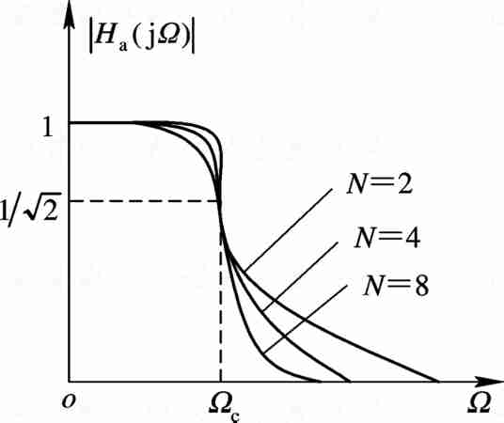
图 5-5 巴特沃思滤波器的幅度特性与N的关系

Slide 30
在幅度平方函数式（5-8）中，代入Ω=s/j, 可得
所以，巴特沃思滤波器的零点全部在s=∞处，在有限S平面内只有极点，因而属于所谓“全极点型”滤波器。H_{a}(s)H_{a}(-s)的极点为
k=1, 2, …, 2N
由此看出，H_{a}(s)H_{a}(-s)的2N个极点等间隔分布在半径为Ω_{c}的圆（称巴特沃思圆）上，极点间的角度间隔为π/N rad。例如，N＝3及N＝4时，H_{a}(s)H_{a}(-s)的极点分布分别如图5-6（a）和(b)所示。

Slide 31
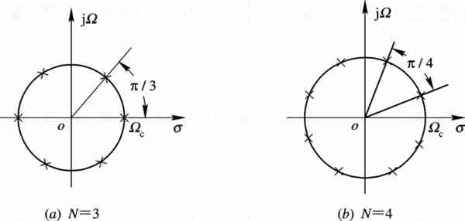
2N个极点等间隔分布在半径为Ω_{c}的圆
图 5-6 N＝3和N＝4时极点分布

Slide 32
可见，N为奇数时，实轴上有极点；N为偶数时，实轴上没有极点。但极点决不会落在虚轴上，这样滤波器才有可能是稳定的。
为形成稳定的滤波器，H_{a}(s)H_{a}(-s)的2N个极点中只取S左半平面的N个极点为H_{a}(s)的极点，而右半平面的N个极点构成H_{a}(-s)的极点。H_{a}(s)的表示式为
（5-11）

Slide 33
这里分子系数为Ω_{c}^{N}，可由H_{a}(s)的低频特性决定，（代入H_{a}(0)=1，可求得分子系数为Ω_{c}^{N}），而s_{k}为
k=1, 2, …, N
（5-12）
一般模拟低通滤波器的设计指标由参数Ω_{p}, A_{p}，Ω_{s}和A_{s}给出， 因此对于巴特沃思滤波器情况下, 设计的实质就是为了求得由这些参数所决定的滤波器阶次N和截止频率Ω_{c}。 我们要求：
（1） 在 Ω=Ω_{p}, -10 lg|H_{a}(jΩ)|²=A_{p},
或
（5-13）

Slide 34
（2） 在Ω=Ω_{s}, -10 lg|H_{a}(jΩ)|²=A_{s},
或
(5-14)
由式（5-13）和式（5-14）解出N和Ω_{c}，有
(5-15a)
一般来说，上面求出的N不会是一个整数，要求N是一个整数且满足指标要求，就必须选
(5-15b)

Slide 35
这里运算符［x］的意思是“选大于等于x的最小整数”，例如［4.5］=5。因为，实际上N选的都比要求的大，因此技术指标上在Ω_{p}或在Ω_{s}上都能满足或超过一些。为了在Ω_{p}精确地满足指标要求， 则由式（5-13）可得
(5-16)
或者在Ω_{s}精确地满足指标要求，则由式（5-14）可得
(5-17)

Slide 36
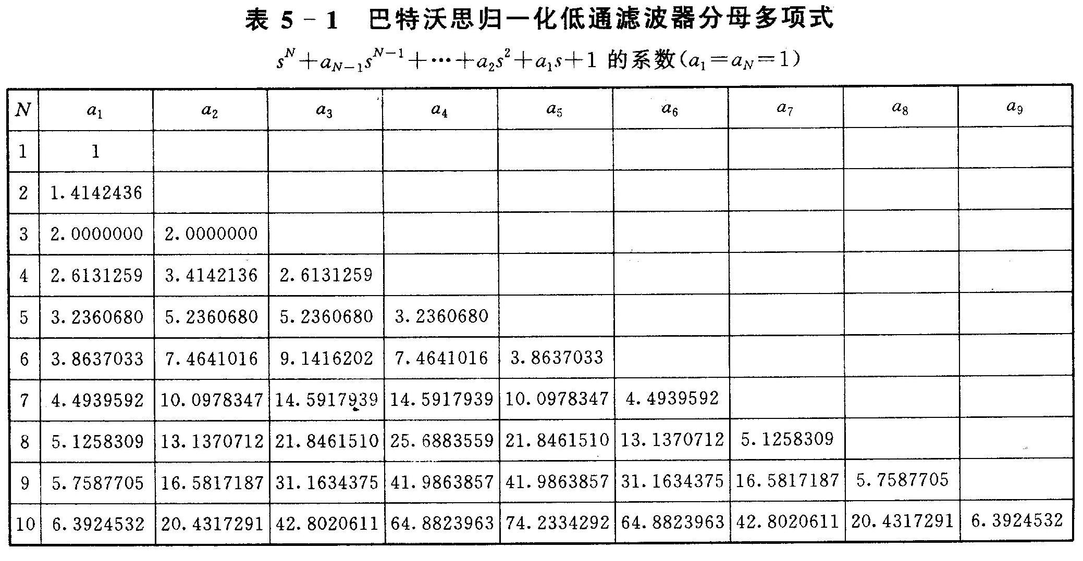

Slide 37
令H_{aN}(s)代表归一化系统的系统函数，H_{a}(s)代表截止频率为Ω_{c}′的低通系统的传递函数，那么归一化系统函数中的变量s用s/Ω_{c}′代替后，就得到所需滤波器的系统函数H_{a}(s)， 即:
（5-18）
（5-19）

Slide 38
例 5-1 导出三阶巴特沃思模拟低通滤波器的系统函数，
设Ω_{c}＝2 rad/s。 (两种方法：①定义，②归一化函数法)
解 幅度平方函数是
令Ω²=-s²即s=jΩ，则有
各极点满足式（5-10）
k=1, 2, …, 6

Slide 39
而按式（5-12），前面三个s_{k}（k=1, 2, 3）就是H_{a}(s)的极点。 所给出的六个s_{k}为:
由s₁, s₂, s₃三个极点构成的系统函数为

Slide 40
例 5-2 设计一个满足下面要求的模拟低通巴特沃思滤波器：
(1) 通带截止频率：Ω_{p}=0.2π；通带最大衰减：A_{p}=7 dB。
(2) 阻带截止频率：Ω_{s}=0.3π；阻带最小衰减：A_{s}=16dB。
解 由式（5-15b）
为了准确在Ω_{p}满足指标要求，由式（5-16）得

Slide 41
为了准确在Ω_{p}满足指标要求，由式（5-16）得
现在在上面两个数之间可任选Ω_{c}值。现选Ω_{c}=0.5，这样就必须设计一个N=3和Ω_{c}=0.5 的巴特沃思滤波器，模拟滤波器H_{a}(s)的设计类似于例5-2。最后可得

Slide 42
5.3.3 切比雪夫低通逼近
巴特沃思滤波器的频率特性无论在通带与阻带都随频率变换而单调变化，因而如果在通带边缘满足指标，则在通带内肯定会有富裕量，也就会超过指标的要求，因而并不经济。所以，更有效的办法是将指标的精度要求均匀地分布在通带内， 或均匀地分布在阻带内，或同时均匀地分布在通带与阻带内。这样，在同样通带、阻带性能要求下，就可设计出阶数较低的滤波器。这种精度均匀分布的办法可通过选择具有等波纹特性的逼近函数来实现。

Slide 43
切比雪夫滤波器的幅度特性就是在一个频带中（通带或阻带）具有这种等波纹特性。幅度特性在通带中是等波纹的，在阻带中是单调的，称为切比雪夫Ⅰ型。幅度特性在通带内是单调下降的，在阻带内是等波纹的，称为切比雪夫Ⅱ型。由应用的要求来确定采用哪种形式的切比雪夫滤波器。图5-7、图5-8分别画出了N为奇数与N为偶数的切比雪夫Ⅰ，Ⅱ型低通滤波器的幅度特性。

Slide 44
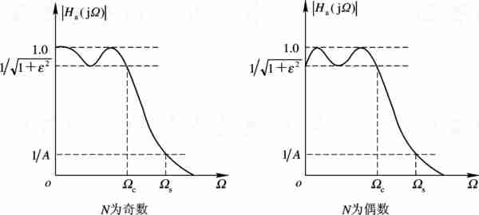
图 5-7 切比雪夫Ⅰ型低通滤波器的幅度特性

Slide 45
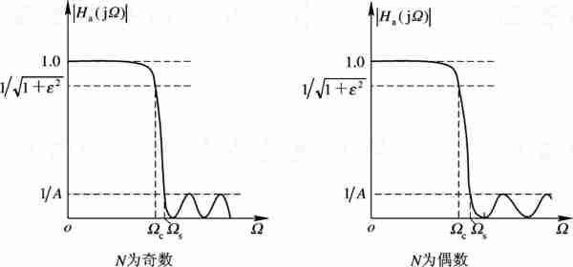
图 5-8 切比雪夫Ⅱ型低通滤波器的幅度特性

Slide 46
椭圆滤波器在通带和阻带都具有等波纹幅频特性。
我们以切比雪夫Ⅰ型低通滤波器为例来讨论这种逼近。
切比雪夫Ⅰ型低通滤波器的幅度平方函数为
（5-20）
式中，ε为小于1的正数，它是表示通带波纹大小的一个参数， ε越大，波纹也越大。Ω_{c}为通带截止频率，也是滤波器的某一衰减分贝处的通带宽度（这一分贝数不一定是3dB。也就是说， 在切比雪夫滤波器中，Ω_{c}不一定是 3 dB的带宽）。
C_{N}(x)是N阶切比雪夫多项式，定义为

Slide 47
|x|≤1(通带)
(5-21)
|x|>1(阻带)
当N≥1 时，切比雪夫多项式的递推公式为
C_{N+1}(x)=2xC_{N}(x)-C_{N-1}(x)
(5-22)
切比雪夫多项式的零值点（或根）在|x|≤1 间隔内。当|x|≤1 时， C_{N}(x)是余弦函数，故
|C_{N}(x)|≤1

Slide 48
且多项式C_{N}(x)在|x|≤1 内具有等波纹幅度特性；对所有的N， C_{N}(1)=1，N为偶数时C_{N}(0)=±１; N为奇数时C_{N}(0)=0。当|x|>1时， C_{N}(x)是双曲余弦函数，它随x增大而单调增加。
显然，切比雪夫滤波器的幅度函数为
的特点如下：
（1）当Ω＝0，N为偶数时， ；当N为奇数时，
H_{a} (j0)=1。

Slide 49
（2）Ω=Ω_{c}时
即所有幅度函数曲线都通过 点，所以把Ω_{c}定义为切比雪夫滤波器的通带截止频率。在这个截止频率下，幅度函数不一定下降 3 dB，可以是下降其他分贝值， 例如 1 dB等，这是与巴特沃思滤波器不同之处。

Slide 50
（3）在通带内，即当|Ω|<Ω_{c}时，则|Ω|/Ω_{c}<1，|H_{a}(jΩ)|在 之间等波纹地起伏。
（4）在通带之外，即当|Ω|>Ω_{c}时，随着Ω的增大, 迅速满足
ε²C_{N}² (Ω/Ω_{c})>>1
使|H_{a}(jΩ)|迅速单调地趋近于零。

Slide 51
由幅度平方函数式（5-20）看出，切比雪夫滤波器有三个参数：ε，Ω_{c}和N。Ω_{c}是通带宽度，一般是预先给定的; ε是与通带波纹有关的一个参数。通带波纹A_{p}表示成
(5-23)
这里，|H_{a}(jΩ)|_{max}=1 表示通带幅度响应的最大值。 ， 表示通带幅度响应的最小值，故
(5-24)
因而
(5-25)

Slide 52
可以看出，给定通带波纹值A_{p}（dB）后，就能求得ε²，这里应注意通带波纹值不一定是3 dB，也可以是其他值，例如0.1 dB等。
滤波器阶数N等于通带内最大值和最小值的总数。前面已经说过，N为奇数时，在Ω=0 处， |H_{a}(jΩ)|为最大值1；N为偶数时， 在Ω＝0处, |Ｈ_{a}(jΩ)|为最小值 。N的数值可由阻带衰减来确定。设阻带起始点频率为Ω_{s}，此时阻带幅度平方函数值满足

Slide 53
式中，A是常数。如果用误差的分贝数A_{s}表示，则有
所以
(5-26)
设Ω_{s}为阻带截止频率，即当Ω＝Ω_{s}时，将上面的|H_{a}(jΩ)|²的表达式代入式（5-20），可得

Slide 54
由此得出
(5-27)
由于Ω_{s}/Ω_{c}>1，所以，由式（5-21）的第二式有
由此，并考虑式（5-26），可得
(5-28)

Slide 55
如果要求阻带边界频率上衰减越大（即A越大），也就是过渡带内幅度特性越陡，则所需的阶数N越高。
或者对Ω_{s}求解，可得
(5-29)
这里，Ω_{c}是切比雪夫滤波器的通带宽度，但不是3 dB带宽，可以求出3 dB带宽为
(5-30)

Slide 56
注意，只有当Ω_{c}<Ω_{3 dB}时才采用式（5-30）来求解Ω_{3 dB} 。 （因为满足Ω_{3 dB}/Ω_{c}>1)
ε, Ω_{c}, N给定后，就可以求得滤波器的传递函数H_{a}(s)，这可查阅有关模拟滤波器手册。

Slide 57
5.4 用脉冲响应不变法设计IIR数字滤波器
5.4.1 变换原理
利用模拟滤波器来设计数字滤波器，也就是使数字滤波器能模仿模拟滤波器的特性，这种模仿可以从不同的角度出发。 脉冲响应不变法是从滤波器的脉冲响应出发，使数字滤波器的单位脉冲响应序列h(n)模仿模拟滤波器的冲激响应h_{a}(t)，即将h_{a}(t)进行等间隔采样，使h(n)正好等于h_{a}(t)的采样值，满足
h(n)=h_{a}(nT)
（5-31）
式中, T是采样周期。

Slide 58
如果令H_{a}(s)是h_{a}(t)的拉普拉斯变换，H(z)为h(n)的Z变换，利用第1章1.5节采样序列的Z变换与模拟信号的拉普拉斯变换的关系，即利用式（1-101），得
(5-32)
则可看出，脉冲响应不变法将模拟滤波器的S平面变换成数字滤波器的Z平面，这个从s到z的变换z=e^{sT}正是第1章1.5节中从S平面变换到Z平面的标准变换关系式（1-99）。

Slide 59
S-Z平面的映射关系

Slide 61
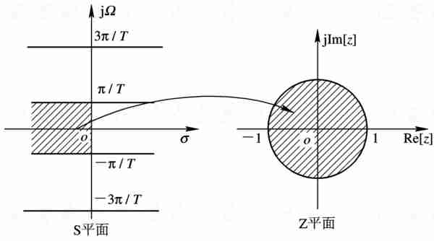
图 5-9 脉冲响应不变法的映射关系

Slide 62
5.4.2 混叠失真
由式（5-32）知，数字滤波器的频率响应和模拟滤波器的频率响应间的关系为
(5-33)
这就是说，数字滤波器的频率响应是模拟滤波器频率响应的周期延拓。正如第1章1.2节采样定理所讨论的，只有当模拟滤波器的频率响应是限带的，且带限于折叠频率以内时，即
(5-34)

Slide 63
才能使数字滤波器的频率响应在折叠频率以内重现模拟滤波器的频率响应，而不产生混叠失真，即
|ω|<π
(5-35)
但是，任何一个实际的模拟滤波器频率响应都不是严格限带的， 变换后就会产生周期延拓分量的频谱交叠，即产生频率响应的混叠失真，如图5-10所示。这时数字滤波器的频响就不同于原模拟滤波器的频响，而带有一定的失真。当模拟滤波器的频率响应在折叠频率以上处衰减越大、越快时，变换后频率响应混叠失真就越小。这时，采用脉冲响应不变法设计的数字滤波器才能得到良好的效果。

Slide 64
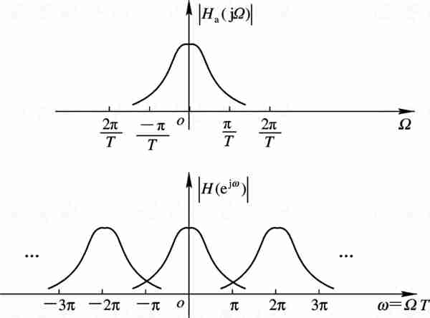
图 5-10 脉冲响应不变法中的频响混叠现象

Slide 67
对某一模拟滤波器的单位冲激响应h_{a}(t)进行采样，采样频率为f_{s}，若使f_{s}增加，即令采样时间间隔（T=1/f_{s}）减小，则系统频率响应各周期延拓分量之间相距更远，因而可减小频率响应的混叠效应。

Slide 68
5.4.3 模拟滤波器的数字化方法
由于脉冲响应不变法要由模拟系统函数H_{a}(s)求拉普拉斯反变换得到模拟的冲激响应h_{a}(t)，然后采样后得到h(n)=h_{a}(nT)，再取Z变换得H(z)，过程较复杂。下面我们讨论如何由脉冲响应不变法的变换原理将H_{a}(s)直接转换为数字滤波器H(z)。
假设 模拟滤波器的系统函数H_{a}(s)只有单阶极点，且假定分母的阶次大于分子的阶次（一般都满足这一要求，因为只有这样才相当于一个因果稳定的模拟系统），因此可将
(5-36)

Slide 69
其相应的冲激响应h_{a}(t)是H_{a}(s)的拉普拉斯反变换，即
式中, u(t)是单位阶跃函数。
在脉冲响应不变法中，要求数字滤波器的单位脉冲响应等于对h_{a}(t)的采样，即
(5-37)

Slide 70
对h(n)求Z变换，即得数字滤波器的系统函数
(5-38)
将式（5-36）的H_{a}(s)和式（5-38）的H(z)加以比较，可以看出：
（1）S平面的每一个单极点s=s_{k}变换到Z平面上z=e^{s}k^{T}处的单极点。
（2） H_{a}(s)与H(z)的部分分式的系数是相同的，都是A_{k}。
（3）如果模拟滤波器是因果稳定的，数字滤波器也稳定
（4）虽然脉冲响应不变法能保证S平面极点与Z平面极点有这种
代数对应关系，零点无对应关系

Slide 71
（3）如果模拟滤波器是因果稳定的，则所有极点s_{k}位于S平面的左半平面，即Re［s_{k}］<0， 则变换后的数字滤波器的全部极点在单位圆内，即|e^{s}k^{T}|=e^{Re［s}k^{］T}<1， 因此数字滤波器也是因果稳定的。
（4）虽然脉冲响应不变法能保证S平面极点与Z平面极点有这种代数对应关系，但是并不等于整个S平面与Z平面有这种代数对应关系，特别是数字滤波器的零点位置就与模拟滤波器零点位置没有这种代数对应关系，而是随H_{a}(s)的极点s_{k}以及系数A_{k}两者而变化。

Slide 72
从式（5-35）看出，数字滤波器频率响应幅度还与采样间隔T成反比：
|ω|<π
如果采样频率很高，即T很小，数字滤波器可能具有太高的增益，这是不希望的。为了使数字滤波器增益不随采样频率而变化，可以作以下简单的修正，令
则有:
h(n)=Th_{a}(nT)
(5-39)
(5-40)
(5-41)

Slide 73
例 5-3 设模拟滤波器的系统函数为
试利用脉冲响应不变法将H_{a}(s)转换成IIR数字滤波器的系统函数H(z)。
解 直接利用式（5-40）可得到数字滤波器的系统函数为
设T=1，则有

Slide 74
模拟滤波器的频率响应H_{a}(jΩ)以及数字滤波器的频率响应H(e^{jω})分别为:
低通滤波器
把|H_{a}(jΩ)|和|H(e^{jω})|画在图5-11上。由该图可看出，由于H_{a}(jΩ)不是充分限带的，所以H(e^{jω})产生了严重的频谱混叠失真。

Slide 75
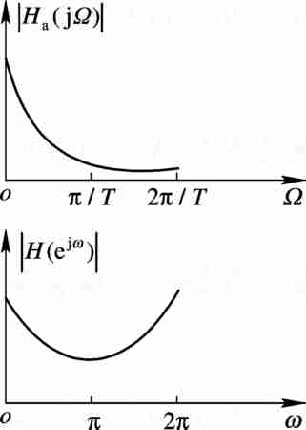
采样定理中要求必须是频谱限带的信号。
适用于低通滤波器和带通滤波器的设计。
图 5-11 例5-3的幅频特性

Slide 76
5.4.4 优缺点
从以上讨论可以看出，脉冲响应不变法使得数字滤波器的单位脉冲响应完全模仿模拟滤波器的单位冲激响应，也就是时域逼近良好，而且模拟频率Ω和数字频率ω之间呈线性关系ω=ΩT。 因而，一个线性相位的模拟滤波器（例如贝塞尔滤波器）通过脉冲响应不变法得到的仍然是一个线性相位的数字滤波器。

Slide 77
脉冲响应不变法的最大缺点是有频率响应的混叠效应。所以， 脉冲响应不变法只适用于限带的模拟滤波器(例如，衰减特性很好的低通或带通滤波器)，而且高频衰减越快，混叠效应越小。至于高通和带阻滤波器，由于它们在高频部分不衰减，因此将完全混淆在低频响应中。如果要对高通和带阻滤波器采用脉冲响应不变法，就必须先对高通和带阻滤波器加一保护滤波器，滤掉高于折叠频率以上的频率，然后再使用脉冲响应不变法转换为数字滤波器。 当然这样会进一步增加设计复杂性和滤波器的阶数。

Slide 78
5.5 用双线性变换法设计IIR数字滤波器
5.5.1 变换原理
脉冲响应不变法的主要缺点是产生频率响应的混叠失真。这是因为从S平面到Ｚ平面是多值的映射关系所造成的。为了克服这一缺点，可以采用非线性频率压缩方法，将整个频率轴上的频率范围压缩到-π/T～π/T之间，再用z=e^{sT}转换到Z平面上。也就是说，第一步先将整个S平面压缩映射到S₁平面的-π/T～π/T一条横带里；第二步再通过标准变换关系z=e^{sT}将此横带变换到整个Z平面-π～π上去。这样就使S平面与Z平面建立了一一对应的单值关系， 消除了多值变换性，也就消除了频谱混叠现象，映射关系如图5-12所示。

Slide 79
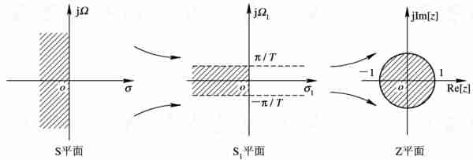
图 5-12 双线性变换的映射关系

Slide 80
为了将S平面的整个虚轴jΩ压缩到S₁平面jΩ₁轴上的-π/T到π/T段上，可以通过以下的正切变换实现
（5-42）
式中, T仍是采样间隔。
当Ω₁由-π/T经过0变化到π/T时，Ω由-∞经过0变化到+∞， 也即映射了整个jΩ轴。将式（5-42）写成

Slide 81
将此关系解析延拓到整个S平面和S₁平面，令jΩ=s，jΩ₁=s₁， 则得
再将S₁平面通过以下标准变换关系映射到Z平面：
z=e^{s1T}
从而得到S平面和Z平面的单值映射关系为：
（5-43）
(5-44）
式（5-43）与式（5-44）是S平面与Z平面之间的单值映射关系，这种变换都是两个线性函数之比，因此称为双线性变换。

Slide 82
5.5.2 逼近的情况
式（5-43）与式（5-44）的双线性变换符合5.2节中提出的映射变换应满足的两点要求。
（1）首先, 把z=e^{jω}代入式（5-43），可得
（5-45）
即S平面的虚轴映射到Z平面的单位圆。

Slide 83
（2） 其次，将s=σ+jΩ代入式（5-44），得
因此
当σ<0时， |z|<1；
当σ>0时， |z|>1。

Slide 84
由此看出，当σ<0时， |z|<1；当σ>0时，|z|>1。也就是说，S平面的左半平面映射到Z平面的单位圆内，S平面的右半平面映射到Z平面的单位圆外，S平面的虚轴映射到Z平面的单位圆上。因此，稳定的模拟滤波器经双线性变换后所得的数字滤波器也一定是稳定的。

Slide 85
5.5.3 优缺点
双线性变换法与脉冲响应不变法相比，其主要的优点是避免了频率响应的混叠现象。这是因为S平面与Z平面是单值的一一对应关系。S平面整个jΩ轴单值地对应于Z平面单位圆一周， 即频率轴是单值变换关系。这个关系如式（5-45）所示，重写如下：
(5-46)
上式表明，S平面上Ω与Z平面的ω成非线性的正切关系，如图5-13所示。

Slide 86
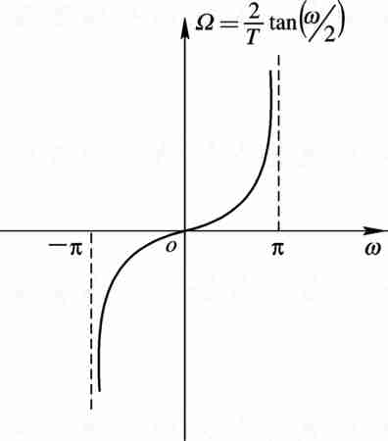
图5-13 双线性变换法的频率变换关系

Slide 87
由图5-13看出，在零频率附近，模拟角频率Ω与数字频率ω之间的变换关系接近于线性关系；但当Ω进一步增加时，ω增长得越来越慢，最后当Ω→∞时，ω终止在折叠频率ω=π处，因而双线性变换就不会出现由于高频部分超过折叠频率而混淆到低频部分去的现象， 从而消除了频率混叠现象。

Slide 88
但是双线性变换的这个特点是靠频率的严重非线性关系而得到的，如式（5-46）及图5-13所示。由于这种频率之间的非线性变换关系，就产生了新的问题。首先，一个线性相位的模拟滤波器经双线性变换后得到非线性相位的数字滤波器，不再保持原有的线性相位了；其次，这种非线性关系要求模拟滤波器的幅频响应必须是分段常数型的，即某一频率段的幅频响应近似等于某一常数（这正是一般典型的低通、高通、带通、带阻型滤波器的响应特性），不然变换所产生的数字滤波器幅频响应相对于原模拟滤波器的幅频响应会有畸变，如图 5-14 所示。

Slide 90
对于分段常数的滤波器，双线性变换后，仍得到幅频特性为分段常数的滤波器，但是各个分段边缘的临界频率点产生了畸变， 这种频率的畸变，可以通过频率的预畸来加以校正。也就是将临界模拟频率事先加以畸变， 然后经变换后正好映射到所需要的数字频率上。

Slide 91
5.5.4 模拟滤波器的数字化方法
双线性变换法比起脉冲响应不变法来，在设计和运算上也比较直接和简单。由于双线性变换法中，s到z之间的变换是简单的代数关系，所以可以直接将式（5-43）代入到模拟系统传递函数， 得到数字滤波器的系统函数， 即
（5-47）
频率响应也可用直接代换的方法得到
（5-48）

Slide 92
应用式（5-47）求H(z)时，若阶数较高，这时将H(z)整理成需要的形式，就不是一件简单的工作。
为简化设计，一方面，可以先将模拟系统函数分解成并联的子系统函数（子系统函数相加）或级联的子系统函数（子系统函数相乘），使每个子系统函数都变成低阶的（例如一、二阶的），然后再对每个子系统函数分别采用双线性变换。也就是说，分解为低阶的方法是在模拟系统函数上进行的，而模拟系统函数的分解已有大量的图表可以利用，分解起来比较方便。另一方面，可用表格的方法来完成双线性变换设计，即预先求出双线性变换法中离散系统函数的系数与模拟系统函数的系数之间的关系式，并列成表格，便可利用表格进行设计了。

Slide 93
设模拟系统函数的表达式为
(5-49)
应用式（5-47）式
得
(5-50)

Slide 94
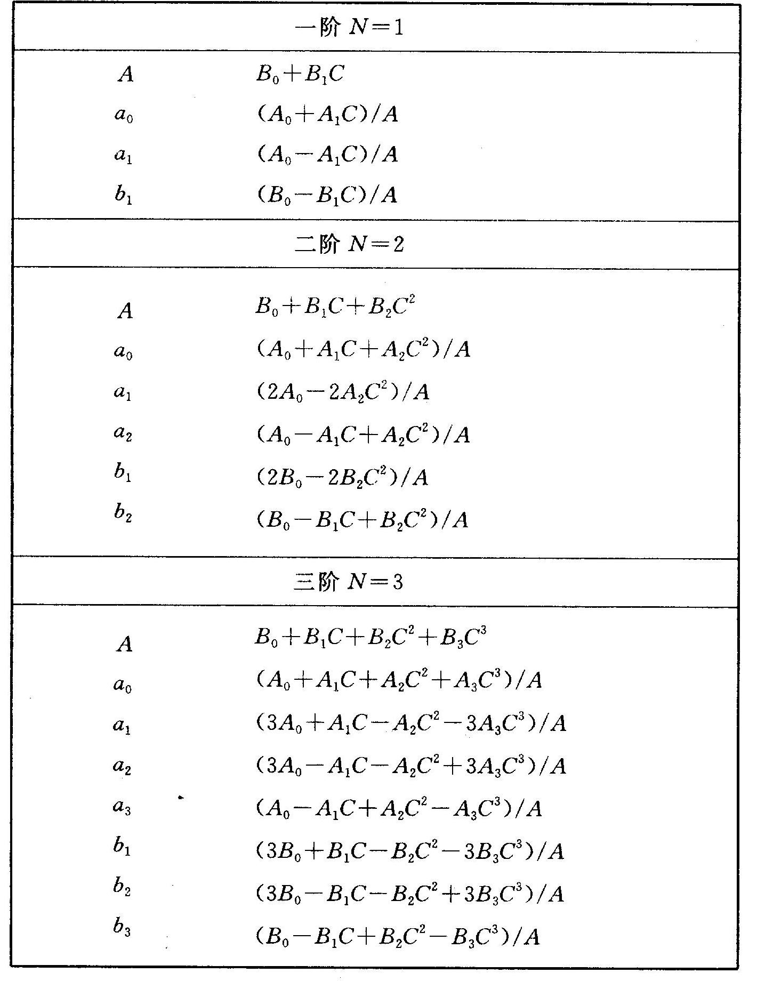
表 5-2 双线性变换法中Ｈ_{a}(s)的系数与H(z)的系数之间的关系

Slide 95
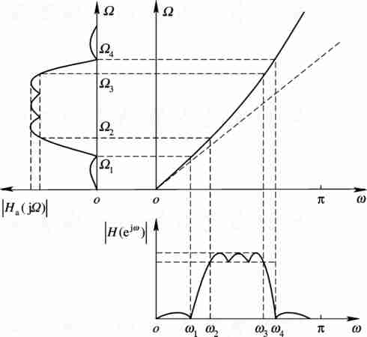
图 5-15 双线性变换时频率的预畸变

Slide 96
（1） 如果给出的是待设计的带通滤波器的数字域转折频率（通、 阻带截止频率）ω₁、ω₂、ω₃、ω₄及采样频率(1/T)，则直接利用式（5-46）
计算出相应的模拟滤波器的转折频率Ω₁、Ω₂、Ω₃和Ω₄。这样得到的模拟滤波器H_{a}(s)的转折频率Ω₁、Ω₂、Ω₃和Ω₄，经双线性变换后就映射到数字滤波器H(z)的原转折频率ω₁、ω₂、ω₃和ω₄。

Slide 97
如果给出的是待设计的带通滤波器的模拟域转折频率（通、 阻带截止频率）f₁、f₂、f₃、f₄和采样频率(1/T)，则需要进行频率预畸变。
首先，利用下式计算数字滤波器的转折频率（通、阻带截止频率）ω_{１}、ω₂、ω₃ 和ω₄。
ω=2πfT
（5-51）
再利用式（5-46）

Slide 98
对频率预畸变，得到预畸变后的模拟滤波器的转折频率Ω₁、Ω_{２}、 Ω₃和Ω₄。这样得到的模拟滤波器H_{a}(s)的转折频率Ω_{１}、Ω₂、Ω₃和Ω₄, 经双线性变换后映射到数字滤波器H(z)的转折频率ω₁、ω₂、 ω₃、ω₄，并且能保证数字域频率ω₁、ω₂、ω₃、ω₄与给定的模拟域转折频率f₁、f_{２}、f_{３}、f₄成线性关系。
（2） 按Ω₁、Ω₂、Ω₃和Ω₄等指标设计模拟滤波器的系统函数H_{a}(s)。

Slide 99
（3）将 代入H_{a}(s)，得H(z)为
其频率响应为
上述这些步骤比用脉冲响应不变法设计滤波器要简便得多。

Slide 100
需要特别强调的是，若模拟滤波器H_{a}(s)为低通滤波器，应用 变换得到的数字滤波器H(z)也是低通滤波器； 若H_{a}(s)为高通滤波器，应用 变换得到的数字滤波器H(z)也是高通滤波器; 若为带通、带阻滤波器也是如此。
在IIR数字滤波器的设计中，当强调模拟滤波器的瞬态响应时，采用脉冲响应不变法较好; 而在其余情况下，大多采用双线性变换法。

Slide 101
例 5-4 设计一个一阶数字低通滤波器，3 dB截止频率为ω_{c}=0.25π，将双线性变换应用于模拟巴特沃思滤波器。
解 数字低通滤波器的截止频率为ω_{c}=0.25π，相应的巴特沃思模拟滤波器的 3 dB截止频率是Ω_{c}，就有
模拟滤波器的系统函数为

Slide 102
将双线性变换应用于模拟滤波器，有
由上题可知，T不参与设计，即双线性变换法中用 设计与用 设计得到的结果一致。

Slide 103
例5-5 用双线性变换法设计一个三阶巴特沃思数字低通滤波器，采样频率为f_{s}=4 kHz（即采样周期为T=250 μs），其3dB 截止频率为f_{c}=1 kHz。 三阶模拟巴特沃思滤波器为
解 首先，确定数字域截止频率 ω_{c}=2πf_{c}Ts=0.5π。
第二步，根据频率的非线性关系式（5-46），确定预畸变的模拟滤波器的截止频率

Slide 104
第三步，将Ω_{c}代入三阶模拟巴特沃思滤波器H_{a}(s)，得
最后，将双线性变换关系代入就得到数字滤波器的系统函数

Slide 105
应该注意，这里所采用的模拟滤波器H_{a}(s)并不是数字滤波器所要模仿的截止频率f_{c}=1 kHz的实际滤波器，它只是一个“样本”函数，是由低通模拟滤波器到数字滤波器的变换中的一个中间变换阶段。
图5-16给出了采用双线性变换法得到的三阶巴特沃思数字低通滤波器的幅频特性。由图可看出，由于频率的非线性变换， 使截止区的衰减越来越快。最后在折叠频率处形成一个三阶传输零点。这个三阶零点正是模拟滤波器在Ω_{c}=∞处的三阶传输零点通过映射形成的。

Slide 106
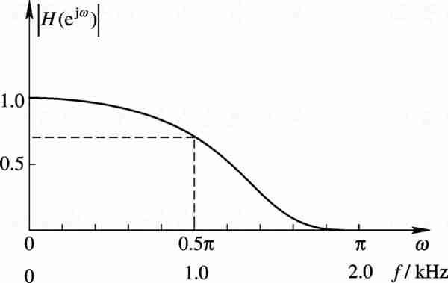
图 5-16 用双线性变换法设计得到的三阶巴特沃思数字低通滤波器的频响

Slide 107
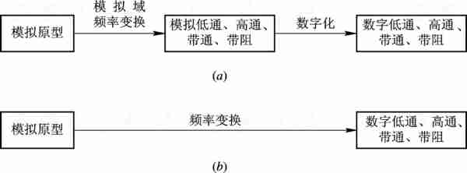
5.6 设计IIR滤波器的频率变换法
图 5-17 两种等效的设计方法
(a) 先模拟频率变换， 再数字化;
(b) 将(a)的两步合成一步设计

Slide 108
对于第一种方案，重点是模拟域频率变换，即如何由模拟低通原型滤波器转换为截止频率不同的模拟低通、高通、带通、带阻滤波器，这里我们不作详细推导，仅在表5-3列出一些模拟到模拟的频率转换关系。一般直接用归一化原型转换，取Ω_{c}=1, 可使设计过程简化。

Slide 109

模拟频率之间转换公式表
变换类型 | 变换公式 | 新的截止频率
低通原型→低通 s→s' |  | 低通滤波器的截止频 率，一般指通带宽度
低通原型→高通 s→s' |  | 高通滤波器的截止频 率，一般指阻带宽度
低通原型→带通s→s' |  | 带通的通带上、下限截止频率
低通原型→带阻s→s' |  | 带阻的阻带上、下限截止频率
由于频率混叠，所以脉冲响应不变法不适合设计高通和带阻滤波器
取Ω_{c}=1

Slide 110
第二种方法实际上是把第一种方法中的两步合成一步来实现，即把模拟低通原型变换到模拟低通、高通、带通、带阻等滤波器的公式与用双线性变换得到相应数字滤波器的公式合并，就可直接从模拟低通原型通过一定的频率变换关系，一步完成各种类型数字滤波器的设计，因而简捷便利，得到普遍采用。此外，对于高通、带阻滤波器，由于脉冲响应不变法不能直接采用，或者只能在加了保护滤波器以后使用，因此，脉冲响应不变法使用直接频率变换要有许多特殊考虑，故对于脉冲响应不变法来说，采用第一种方案有时更方便一些。我们在下面只考虑双线性变换，实际使用中多数情况也正是这样。

Slide 111
5.6.1 模拟低通滤波器变换成数字低通滤波器
首先，把数字滤波器的性能要求转换为与之相应的作为“样本”的模拟滤波器的性能要求，根据此性能要求设计模拟滤波器，这可以用查表的办法，也可以用解析的方法。然后，通过脉冲响应不变法或双线性变换法，将此“样本”模拟低通滤波器数字化为所需的数字滤波器H(z)。例5-5已经说明了用双线性变换法设计低通滤波器的过程，这里再用脉冲响应不变法来讨论一下例5-5的低通滤波器设计问题。

Slide 112
例 5-6 用脉冲响应不变法设计一个三阶巴特沃思数字低通滤波器，采样频率为f_{s}=4 kHz（即采样周期为T=250μs），其3 dB截止频率为f_{c}=1 kHz。
解 查表可得归一化三阶模拟巴特沃思低通滤波器的传递函数
然后, 以s/Ω_{c}代替其归一化频率，则可得三阶模拟巴特沃思低通滤波器的传递函数为

Slide 113
式中，Ω_{c}=2πf_{c}。上式也可由巴特沃思滤波器的幅度平方函数求得。
为了进行脉冲响应不变法变换，将上式进行因式分解并表示成如下的部分分式形式：
T
T
T
将此部分分式系数代入(5-40)式就得到

Slide 114
式中，ω_{c}=Ω_{c}Ts=2πf_{c}Ts=0.5π是数字滤波器数字频域的截止频率。 将上式两项共轭复根合并，得
从这个结果我们看到，H(z)只与数字频域参数ω_{c}有关，也就是只与临界频率f_{c}与采样频率f_{s}的相对值有关，而与它们的绝对大小无关。 例如f_{s}=4kHz，f_{c}=1 kHz与f_{s}=40 kHz，f_{c}=10kHz的数字滤波器将具有同一个系统函数。这个结论适合于所有的数字滤波器设计。

Slide 115
将ω_{c}=Ω_{c}T=2πf_{c}T=0.5π代入上式，得
这个形式正好适合用一个一阶节及一个二阶节并联起来实现。 脉冲响应不变法由于需要通过部分分式来实现变换，因而对采用并联型的运算结构来说是比较方便的。
图5-18给出了脉冲响应不变法得到的三阶巴特沃思数字低通滤波器的频响幅度特性，同时给出例5-5双线性变换法设计的结果。由图可看出，脉冲响应不变法存在微小的混淆现象，因而选择性将受到一定损失，并且没有传输零点。

Slide 116
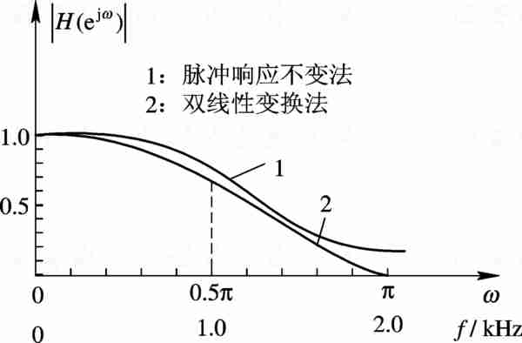
图 5-18 三阶巴特沃思数字低通滤波器的频响

Slide 117
5.6.2 模拟低通滤波器变换成数字高通滤波器
由表5-3可知，由低通模拟原型到模拟高通的变换关系为
（5-52）
式中，Ω_{c}为模拟低通滤波器的截止频率，Ω_{c}′为实际高通滤波器的截止频率。
根据双线性变换原理，模拟高通与数字高通之间的S平面与Z平面的关系仍为
（5-53）

Slide 118
把变换式（5-52）和变换式（5-53）结合起来，可得到直接从模拟低通原型变换成数字高通滤波器的表达式，也就是直接联系s与z之间的变换公式
（5-54）
式中， 。由此得到数字高通系统函数为
式中，H_{a}(s)为模拟低通滤波器传递函数。

Slide 119
可以看出，数字高通滤波器和模拟低通滤波器的极点数目（或阶次）是相同的。
根据双线性变换，模拟高通频率与数字高通频率之间的关系仍为
则
又因
故
（5-55）

Slide 120
下面讨论模拟低通滤波器与数字高通滤波器频率之间的关系。令s=jΩ，z=e^{jω}， 代入式（5-54），可得
或
（5-56）
其变换关系曲线如图5-19所示。由图可看出，Ω=0 映射到ω=π, 即z=-1上; Ω=∞映射到ω=0, 即z=1上。通过这样的频率变换后就可以直接将模拟低通变换为数字高通，如图5-20所示。

Slide 121
还应当明确一点，所谓高通数字滤波器，并不是ω高到∞都通过， 由于数字域存在折叠频率ω=π，对于实数响应的数字滤波器， ω由π到2π的部分只是ω由π到0的镜像部分。因此，有效数字域仅只是从ω=0 到ω=π，高通也仅指这一端的高端，即到ω=π为止的部分。

Slide 122
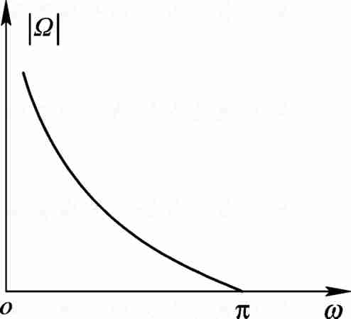
图5-19 从模拟低通变换到数字高通时频率间关系的曲线

Slide 123
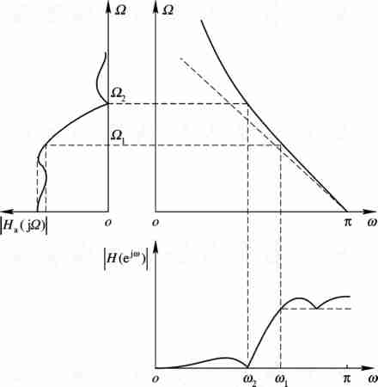
图 5-20 模拟低通变换到数字高通

Slide 124
例 5-7 设计一个巴特沃思高通数字滤波器，其通带截止频率（-3dB点处）为f_{c}=3kHz，阻带上限截止频率f_{st}=2kHz，通带衰减不大于3 dB， 阻带衰减不小于 14dB，采样频率f_{s}=10kHz。
解 （1） 求对应的各数字域频率:

Slide 125
（2）求常数C。采用归一化（Ω_{c}=1）原型低通滤波器作为变换的低通原型，则低通到高通的变换中所需的C为（见表5-4）
（3）求低通原型Ω_{st}。设Ω_{st}为满足数字高通滤波器的归一化原型模拟低通滤波器的阻带上限截止频率，可按Ω=C·cot(ω/2)的预畸变换关系来求，得

Slide 126
（4）求阶次N。按阻带衰减求原型归一化模拟低通滤波器的阶次N，由巴特沃思低通滤波器频率响应的公式|H_{a}(jΩ_{st})|取对数， 即
式中Ω_{c}=1。解得
取N=3。

Slide 127
（5） 求归一化巴特沃思低通原型的H_{a}(s)。取N=3，查表5-2可得H_{a}(s)为

Slide 128
（6） 求数字高通滤波器的系统函数H(z)， 有
将C代入， 可求得

Slide 129
5.6.3 模拟低通滤波器变换成数字带通滤波器
由表5-3可知， 由低通模拟原型到模拟高通的变换关系为
（5-57）
式中，Ω_{c}为模拟低通滤波器的截止频率，Ω_{h、}Ω_{l}分别为实际带通滤波器的通带上、下截止频率。
根据双线性变换，模拟带通与数字带通之间的S平面与Z平面的关系仍为
（5-58）

Slide 130
把变换式（5-57）和变换式（5-58）结合起来，可得到直接从模拟低通原型变换成数字带通滤波器的表达式，也就是直接联系s与z之间的变换公式
经推导后得
（5-59）

Slide 131
式中
（5-60）
（5-61）
根据双线性变换，模拟带通频率与数字带通频率之间的关系仍为
（5-62）

Slide 132
定义:
（5-63）
（5-64）
式中，Ω₀为带通滤波器通带的中心频率，B为带通滤波器的通带宽度。
设数字带通的中心频率为ω₀，数字带通滤波器的上、下边带的截止频率分别为ω₂和ω₁，则将式（5-62）代入式（5-63）、 式（5-64），可得:
（5-65）
（5-66）

Slide 133
考虑到模拟带通到数字带通是通带中心频率相对应的映射关系，则有
（5-67）
将式（5-65）、式（5-66）和式5-67）代入式（5-60）及式（5-61），并应用一些标准三角恒等式可得:
（5-68）
（5-69）

Slide 134
所以，在设计时，要给定中心频率和带宽或者是中心频率和边带频率，利用式（5-68）和式（5-69）来确定D和E两常数； 然后， 利用式（5-59）的变换，把模拟低通系统函数一步变成数字带通系统函数
（5-70）
式中，H_{a}(s)为模拟低通原型传递函数。
可以看出，数字带通滤波器的极点数（或阶数）将是模拟低通滤波器极点数的两倍。

Slide 135
下面来讨论模拟低通滤波器与数字带通滤波器频率之间的关系。令s=jΩ，z=e^{jω}代入式（5-59），经推导后可得
（5-71）
其变换关系曲线如图5-21所示。其映射关系为：
Ω=0→ω=ω₀
Ω=∞→ω=π
Ω=-∞→ω=0
也就是说，低通滤波器的通带（Ω=0 附近）映射到带通滤波器的通带（ω=ω₀附近），低通的阻带（Ω=±∞）映射到带通的阻带（ω=0, π）。

Slide 136
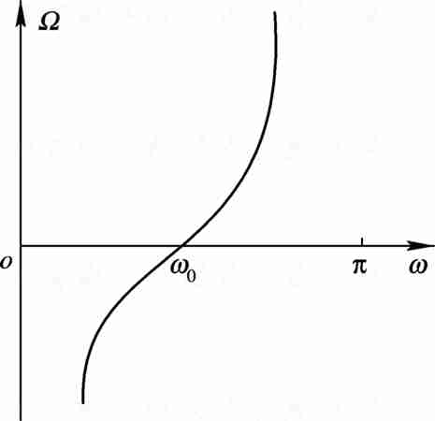
图5-21 从模拟低通变换到数字带通时频率间关系曲线

Slide 137
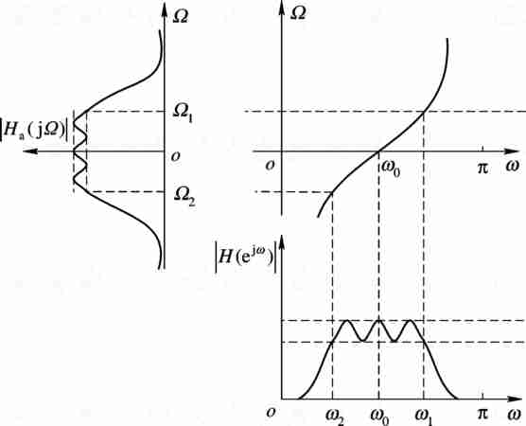
图 5-22 模拟低通变换到数字带通

Slide 138
例 5-8 采样频率为f_{s}=100kHz, T=10 μs，要求设计一个三阶巴特沃思数字带通滤波器，其上、下边带的 3dB截止频率分别为f₂=37.5 kHz，f₁=12.5 kHz。
解 首先求出所需数字滤波器在数字域的各个临界频率。通带的上、下边界截止频率为:
ω₁=2πf₁T=2π×12.5×10³×10×10⁻⁶=0.25π
ω₂=2πf₂T=2π×37.5×10³×10×10⁻⁶=0.75π
代入式（5-66）求模拟低通的截止频率

Slide 139
由式（5-68）求得D为
由式（5-69）可求得E为
再代入变换公式（5-59）得

Slide 140
由N=3，查表5-1可得三阶巴特沃思滤波器的归一化原型系统函数为
3 dB截止频率为Ω_{c}=4/T的三阶巴特沃思滤波器的系统函数为

Slide 141
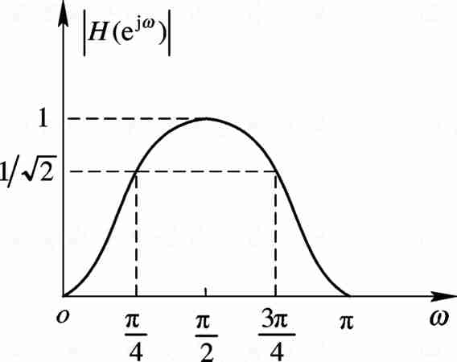
图 5-23 巴特沃思带通滤波器

Slide 142
从上面设计过程中可以看出，如果在求D参数时，假定Ω_{c}=1，即采用归一化低通原型，则由归一化低通原型模拟滤波器变换得到的数字带通滤波器，将与上面得到的结果一致。这是因为在s/Ω_{s}中的Ω_{c}和D中的Ω_{c}互相抵消，所以只需用Ω_{c}=1 的归一化原型H_{aN}(s)设计即可。
对其他类型的滤波器，同样也可直接利用归一化原型滤波器H_{aN}(s)设计。

Slide 143
5.6.4 模拟低通滤波器变换成数字带阻滤波器
由表5-3可知， 由模拟低通原型到模拟带阻的变换关系为
（5-72）
式中，Ω_{c}为模拟低通滤波器的截止频率，Ω_{h}, Ω_{l}分别为实际带阻滤波器的阻带上、下截止频率。
根据双线性变换，模拟带阻与数字带阻之间的S平面与Z平面的关系仍为
（5-73）

Slide 144
把变换式（5-72）和变换式（5-73）结合起来，可得到直接从模拟低通原型变换成数字带阻滤波器的表达式，也就是直接联系s与z之间的变换公式
经推导后得
（5-74）

Slide 145
式中：
根据双线性变换，模拟带阻频率与数字带阻频率之间的关系仍为
（5-77）
定义:
（5-78）
（5-79）

Slide 146
式中，Ω₀ 为带阻滤波器阻带的几何对称中心角频率; B为带阻滤波器的阻带宽度，它与低通原型中的截止频率Ω_{c}成反比。
设数字带阻的中心频率为ω₀，数字带阻滤波器的上、下边带的截止频率分别为ω₂和ω₁， 则将式（5-77）代入式（5-78）、 式（5-79），可得:
（5-80）
（5-81）

Slide 147
考虑到模拟带阻到数字带阻是阻带中心频率相对应的映射关系，则有
（5-82）
将式（5-80）、式（5-81）和式（5-82）代入式（5-75）及式（5-76），并应用一些标准三角恒等式运算后可得:
（5-83）
（5-84）

Slide 148
所以，在设计时，要给定中心频率和带宽或者是中心频率和边带频率，利用式（5-83）和式（5-84）来确定D₁和E₁两常数， 然后利用式（5-74）的变换，把模拟低通系统函数一步变成数字带阻系统函数
（5-85）
式中，H_{a}(s)为模拟低通原型传递函数。
可以看出，数字带阻滤波器的极点数（或阶数）将是模拟低通滤波器极点数的两倍。

Slide 149
下面来讨论模拟低通滤波器与数字带阻滤波器频率之间的关系。令s=jΩ，z=e^{jω}代入式（5-74），经推导后可得
(5-86)
其变换关系曲线如图5-24所示，其映射关系为:
Ω=0→ω=0, ω=π
Ω=±∞→ω=ω₀
也就是说，低通滤波器的通带（Ω=0 附近）映射到带阻滤波器的阻带范围之外（ω=0, π），低通滤波器的阻带（Ω=±∞）映射到带阻滤波器的阻带上（ω=ω₀ 附近）。

Slide 150
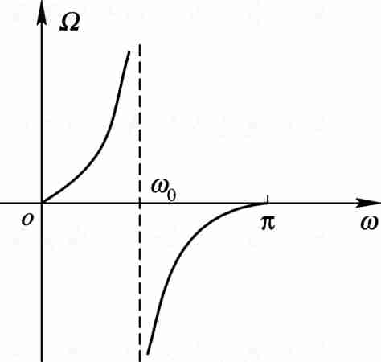
图 5-24 从模拟低通变换到数字带阻时频率间关系的曲线

Slide 151
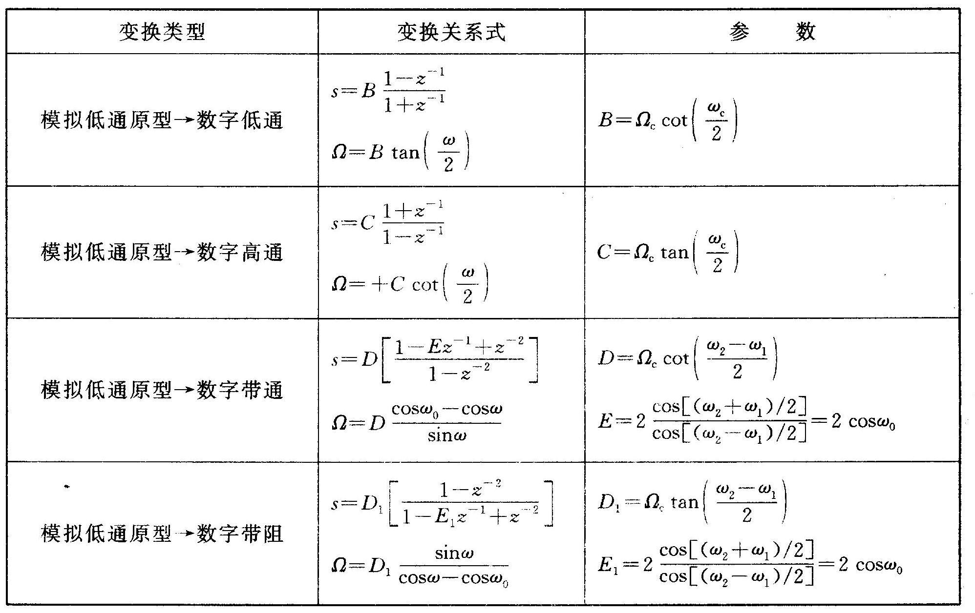
表 5-4 利用双线性变换法从截止频率为Ω_{c}的低通原型模拟 滤波器到实际数字滤波器的变换

Slide 152
例 5-9 要设计一个带阻数字滤波器，其采样频率为f_{s}=1 kHz，要求滤除100Hz的干扰，其3 dB的边界频率为95 Hz和105 Hz，原型归一化低通滤波器为
解 首先求出所需数字滤波器在数字域的上、下边界频率为:

Slide 153
代入式（5-81）求模拟低通的截止频率
由式（5-83）求得D₁为
由式（5-84）可求得E₁为

Slide 154
再代入变换公式（5-74）得
归一化原型低通滤波器的系统函数为

Slide 155
截止频率为Ω_{c}的滤波器的系统函数为:

Slide 156
5.7 Z平面变换法
上一节讨论了由模拟低通原型来设计各种数字滤波器的方法，这种原型变换的设计方法同样也可直接在数字域上进行。如果我们已经有了一个数字滤波器的低通原型H_{L}(z)（这个滤波器也可以由模拟低通原型设计得到），同样可以通过一定的变换，来设计其他各种不同的数字滤波器函数H(z)，这种变换也就是由H_{L}(z)所在的Z平面到H(z)所在的Z平面的一个映射变换。为了便于区分变换前后两个不同的Z平面，把变换前的Z平面定义为U平面，u到z的变换关系表示为：
u⁻¹=G(z⁻¹)
（5-87）

Slide 157
这样，数字滤波器的原型变换就可以表达为
（5-88）
在式（5-87）中，选用u⁻¹及z⁻¹而不用u及z，这是因为在系统函数中z和u都是以负幂形式出现的。
现在来讨论对变换函数G(z⁻¹)的要求。首先，要使一个因果稳定的低通函数H_{L}(u)变换成的H(z)依然是一个因果稳定的系统函数， 因此u的单位圆内部必须对应于z的单位圆内部。其次，两个函数的频响要满足一定的要求，因此z的单位圆应映射到u的单位圆上， 用θ和ω分别表示U平面和Z平面上的数字角频率，则e^{jθ}和e^{jω}分别表示U平面和Z平面的单位圆，式（5-87）应满足

Slide 158
（5-89）
式中，φ(ω)是G(e ^{-jω})的相位函数。
从上式可以得到
（5-90）
也即变换函数G(z⁻¹)在单位圆上的幅度必须恒等于1，这种函数称为全通函数。任何一个全通函数都可以表示为
（5-91）

Slide 159
式中，α_{i}为它的极点，可以是实数，也可以是共轭复数，但都必须在单位圆以内， 即|α_{i}|<1， 以保证变换的稳定性不变；G(z⁻¹)的所有零点都是其极点的共轭倒数，N称为全通函数的阶数， 当ω由0→π时，其相位函数φ(ω)的变化量为Nπ。选择合适的N和α_{i}，则可得到各类变换。
根据全通函数的这些基本特点，下面具体讨论数字域的各种原型变换。

Slide 160
5.7.1 数字低通—数字低通
在低通到低通的变换中，H_{L}(e^{jθ})及H(e^{jω})都是低通函数，只是截止频率互不相同，因此当θ由0变到π时，相应的ω也应由0变到π，根据全通函数相位φ(ω)变化量为Nπ的性质，就可确定全通函数的阶数必须为1， 并且必须满足以下两个条件：
由式（5-87）及式（5-91）可以找到，满足以上要求的映射函数应该是
式中，α是实数，而且|α|<1。
(5-92)

Slide 161
当我们将z=e^{jω}及u=e^{jθ}代入上式时，就可以找到这个变换所反映的频率变换关系是
(5-93)
也可表示为
由此求得
(5-94)

Slide 162
如果低通原型的截止频率为θ_{c}，而所需变换后的相应截止频率为ω_{c}，那么代入式（5-93），我们就可以确定参数α为
(5-95)
从而整个变换函数也就惟一确定了。

Slide 163
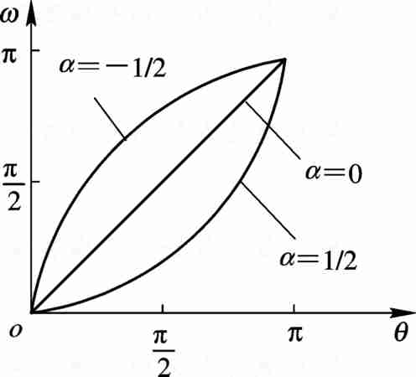
由图中我们可以看到:
当α>0 时，此变换代表的是频率压缩;
而α<0 则是频率扩展。
图 5-25 数字低通—数字低通的变换特性

Slide 164
5.7.2 数字低通—数字高通
如果将z变换为-z，我们就将单位圆上的频响旋转了一个π角度，因此, 这个变换也称为旋转变换。利用旋转变换，原Z平面上的低通就变换为相应的高通了，所以只要将式（5-92）中的z⁻¹变换为-z⁻¹，就完成了由低通—高通的原型变换，即
（5-96）
上式满足Ｇ(-1)=1，G(1)=-1，且有|α|<1。注意，这时低通原型的截止频率θ_{c}对应的不是ω_{c}而是ω_{c}+π,-θ_{c}对应于高通的截止频率ω_{c}，则

Slide 165
(5-97)
求得
(5-98)
教材209页请改正

Slide 166
5.7.3 数字低通—数字带通
若带通的中心频率为ω₀，它应该对应于低通原型的通带中心，即θ=0点；当带通的频率由ω₀→π时，是由通带走向止带， 因此应该对应于θ由0→π；同样，当ω由ω₀→0 时，也是由通带走向另一边止带，它对应的是低通原型的镜像部分，即相应于θ由0→-π。这样我们看到，当ω由０变化到π时，θ必须相应变化2π，也即全通函数的阶数N必须为２，这时
(5-99)

Slide 167
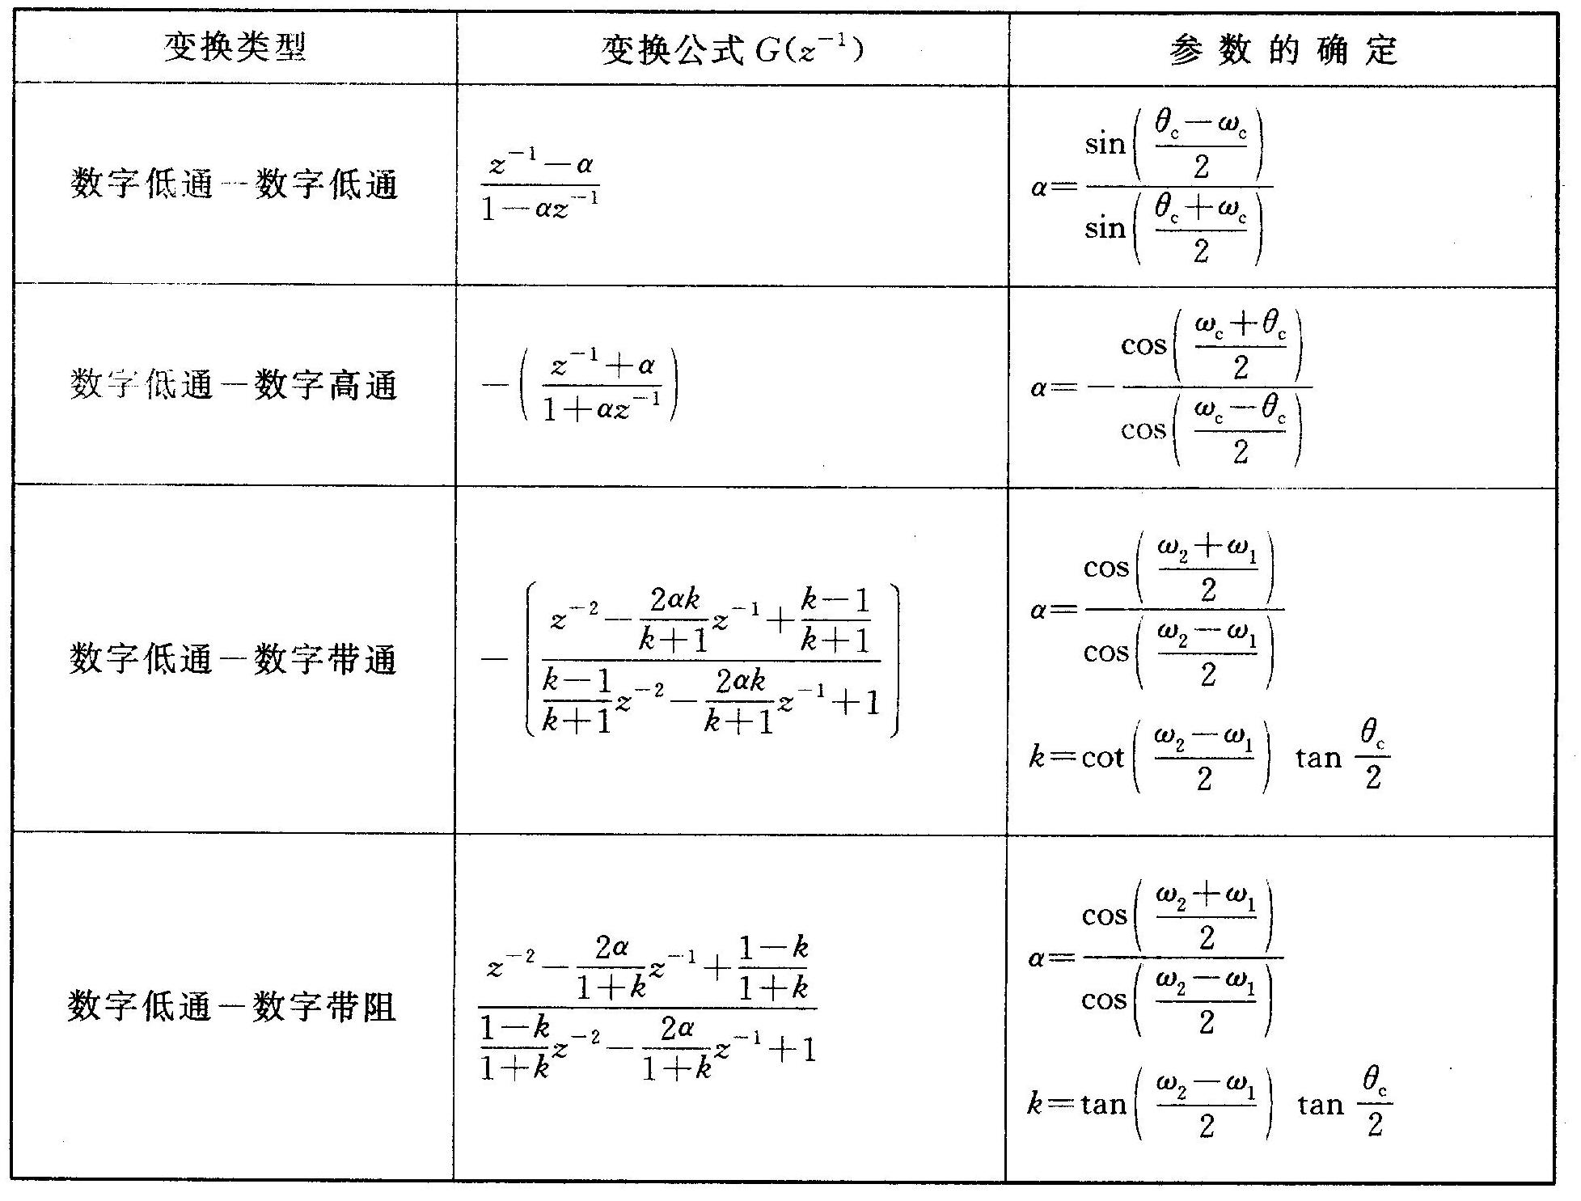
表5-5 由截止频率为θ_{c}的低通数字滤波器变换成各型数字滤波器

Slide 168
5.7.4 数字低通—数字带阻
由带通到带阻的变换同样可以通过旋转变换来完成，其相应的结果也列于表5-5中，读者可以自己验证，这里就不再细述了。

